Slide 1
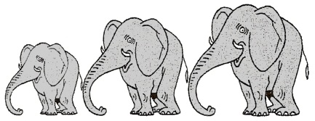
Multiplier un décimal par 10, 100, 1 000
Mathématiques – Calcul mental
⇨ Entraînement n° 3

Slide 2
Opération 1
5,4
x 100

Slide 3
Opération 2
0,09
x 1000

Slide 4
Opération 3
1,111
x 100

Slide 5
Opération 4
2,3
x 10

Slide 6
Opération 5
47,2
x 100

Slide 7
Opération 6
2,02
x 1000

Slide 8
Opération 7
63,47
x 10

Slide 9
Opération 8
1,007 x 10

Slide 10
Problème 1
Dans une école de 10 classes, il y a en moyenne 23,7 élèves par classe.
Combien y a-t-il d’élèves au total dans cette école ?

Slide 11
Problème 2
Le directeur d’une école achète 100 dictionnaires. Un livre coûte 7,92 €.
Combien dépense-t-il pour les dictionnaires ?

Slide 12
Correction

Slide 13
Correction
540
90
111,1
23
4 720
2 020
634,7
10,07
237 élèves
792 €

